Slide 1












Беларуская мова ў І класе
Урок 9
«Я і мая сям’я.
Асабістая гігіена»
Дэманстрацыйны матэрыял
Распрацавала:
Мурашка Н.У., аспірант БДПУ імя М. Танка,
настаўнік пачатковых класаў

Slide 2

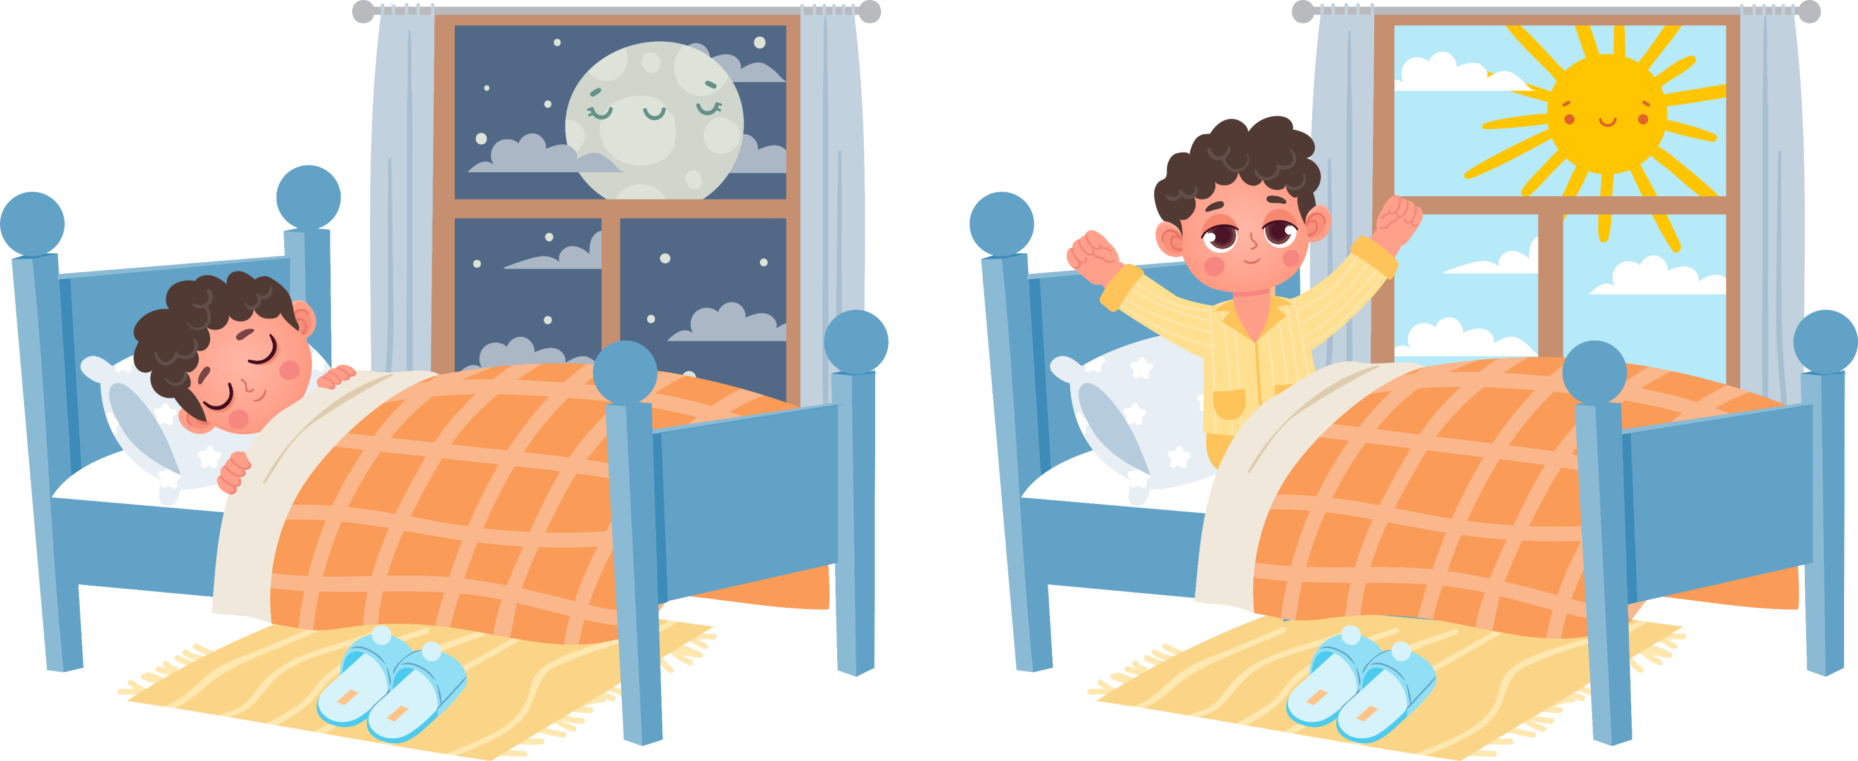
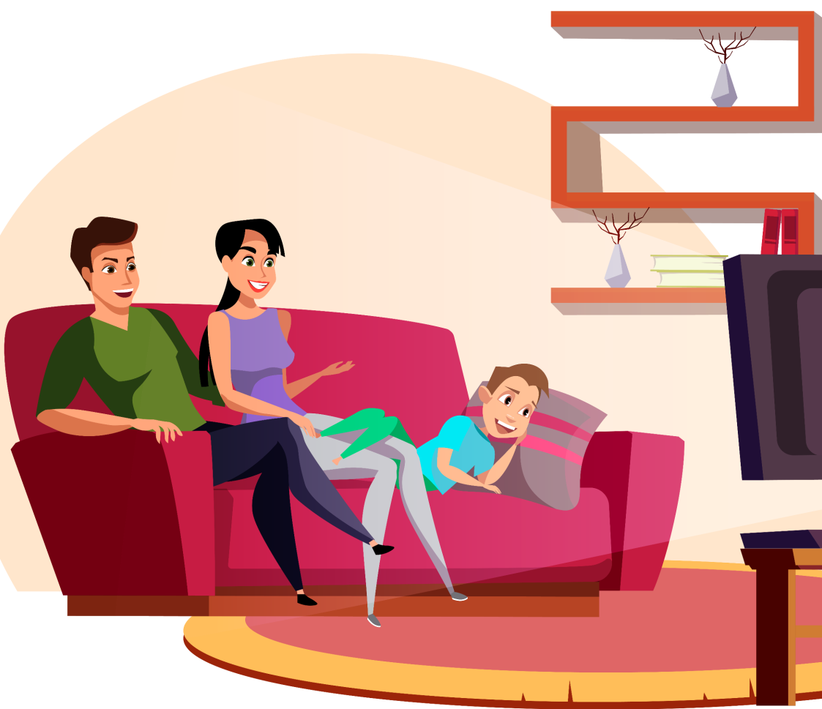
Знайдзі памылку
утро
день
вечер
ночь
РАНІЦА
ДЗЕНЬ
НОЧ
ВЕЧАР
2

Slide 3
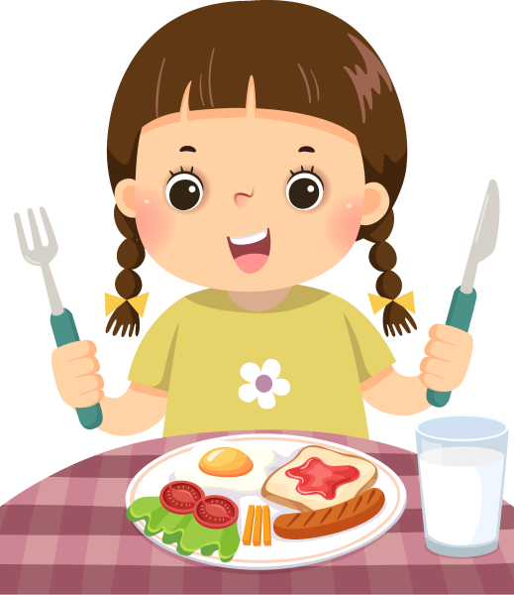
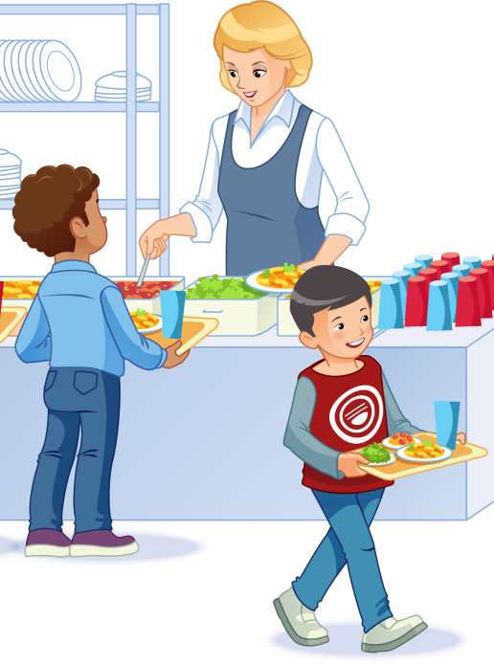
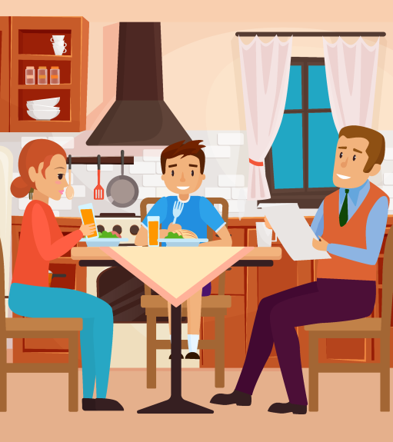

Знайдзі памылку
завтрак
обед
полдник
ужин
СНЯДАНАК
ВЯЧЭРА
ПАДВЯЧОРАК
АБЕД
3

Slide 4


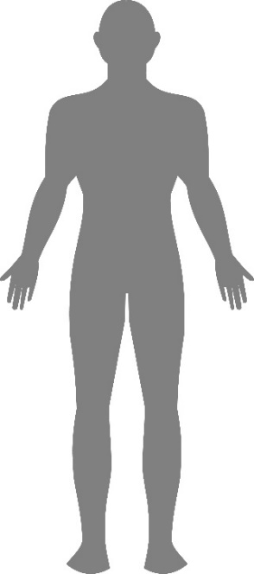
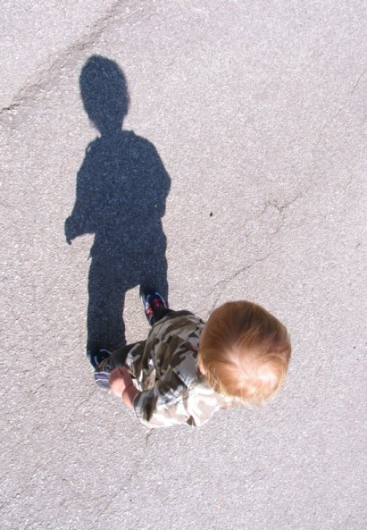
Вымаўляем словы
ЦЕЛА
ЦЕНЬ
ЦІХА
ЦЮЛЬПАН
4

Slide 5
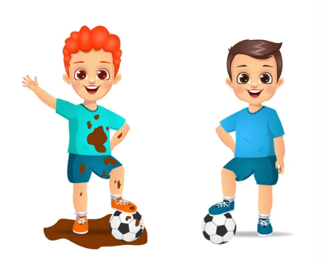
БРУДНЫ
ЧЫСТЫ
грязный
чистый
5

Slide 6
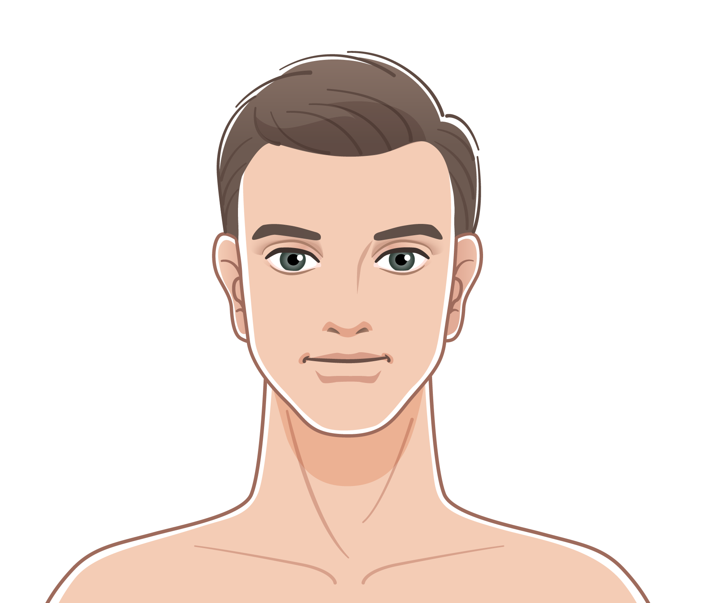
лицо
ТВАР
6

Slide 7
глаз
ухо
ВОКА
ВУХА
нос
рот
НОС
РОТ
7

Slide 8
«Адзін – многа»
ВУХА
ВУШЫ
8

Slide 9
«Адзін – многа»
ВОКА
ВОЧЫ
9

Slide 10

мыло
МЫЛА
10

Slide 11

мочалка
МАЧАЛКА
11

Slide 12

полотенце
РУЧНІК
12

Slide 13

носовой платок
НАСОЎКА
13

Slide 14

гребень
ГРЭБЕНЬ
14

Slide 15

расчёска
РАСЧОСКА
15

Slide 16
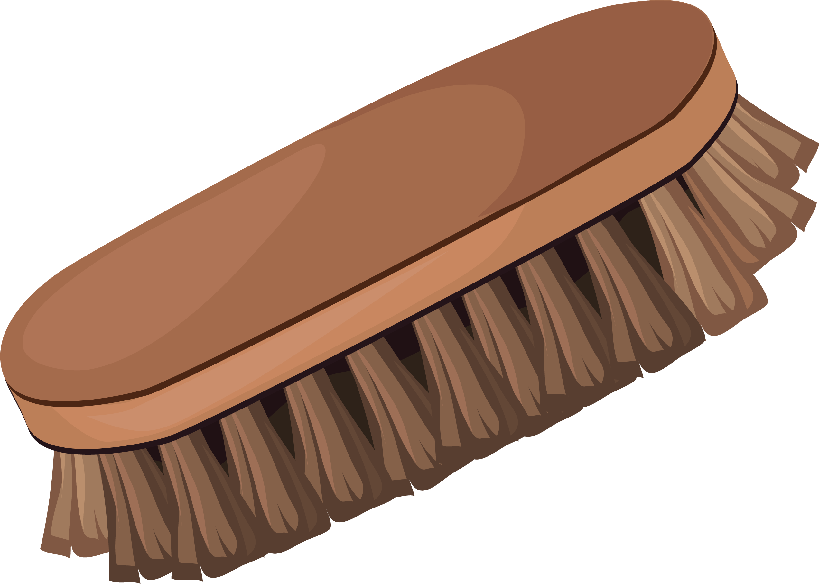

щётка
ШЧОТКА
16

Slide 17

зеркало
ЛЮСТЭРКА
17

Slide 18


салфетки
СУРВЭТКІ
18

Slide 19

ножнички
НАЖНІЧКІ
19

Slide 20

Назаві рэчы
МЫЛА
ШЧОТКА
НАСОЎКА
РУЧНІК
20

Slide 21
Назаві рэчы
СУРВЭТКІ
ЛЮСТЭРКА
НАЖНІЧКІ
РАСЧОСКА
21
Ілюстрацыйны матэрыял выкарыстаны з наступных фотабанкаў: freepik.com, shutterstock.com.

